Slide 1


Je compose pour vous avec ma douce et fidèle amie
Un artiste rebouche les nids-de-poule …par Lande

Slide 2
Je compose pour vous avec ma douce et fidèle amie
Un artiste rebouche les nids-de-poule dans les rues par…de la crème glacée ! Ou presque…

Slide 3
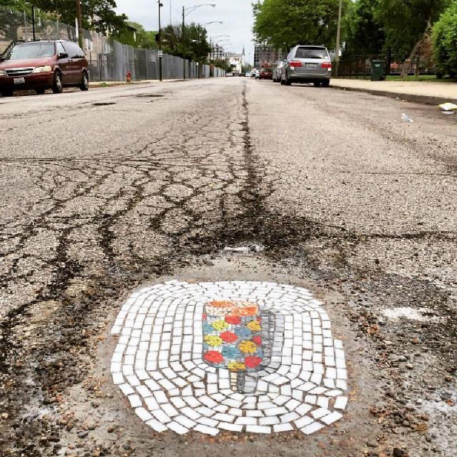
Je compose pour vous avec ma douce et fidèle amie

Slide 4
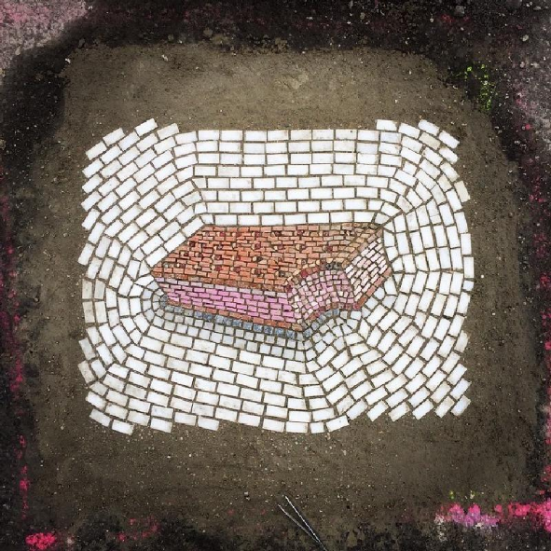
Je compose pour vous avec ma douce et fidèle amie

Slide 5
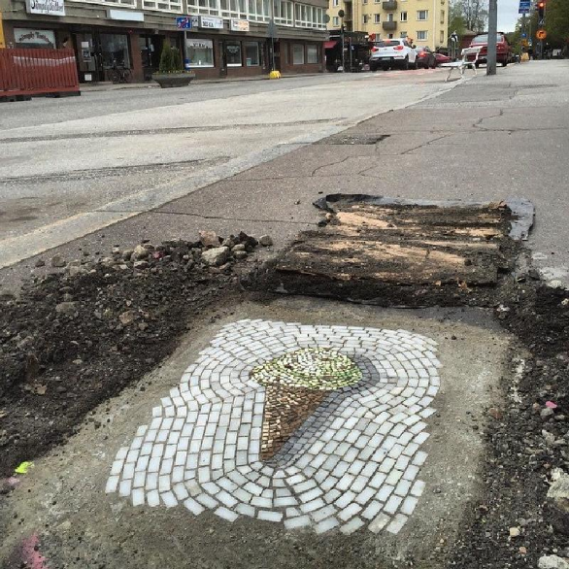
Je compose pour vous avec ma douce et fidèle amie

Slide 6
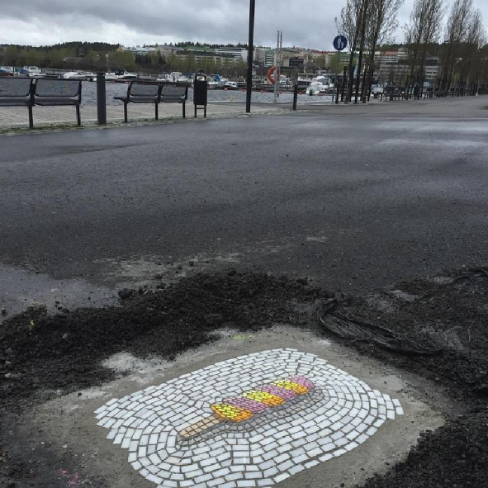
Je compose pour vous avec ma douce et fidèle amie

Slide 7
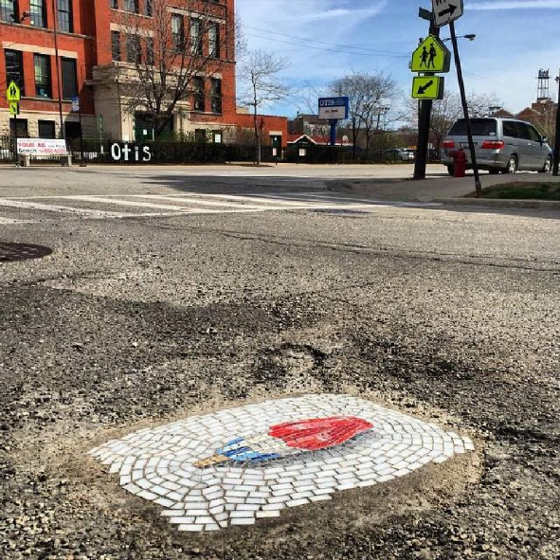
Je compose pour vous avec ma douce et fidèle amie

Slide 8
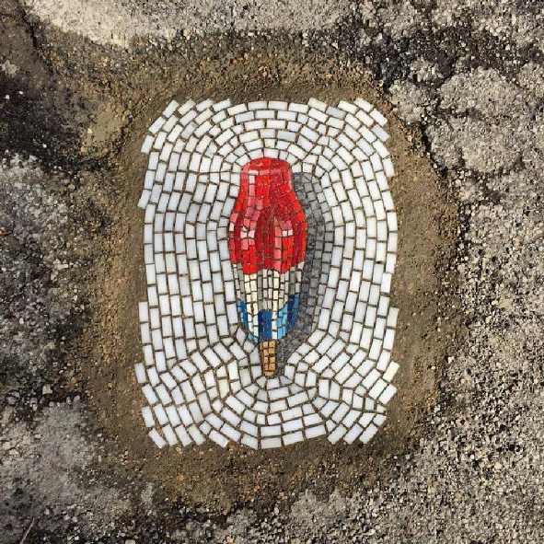
Je compose pour vous avec ma douce et fidèle amie

Slide 9
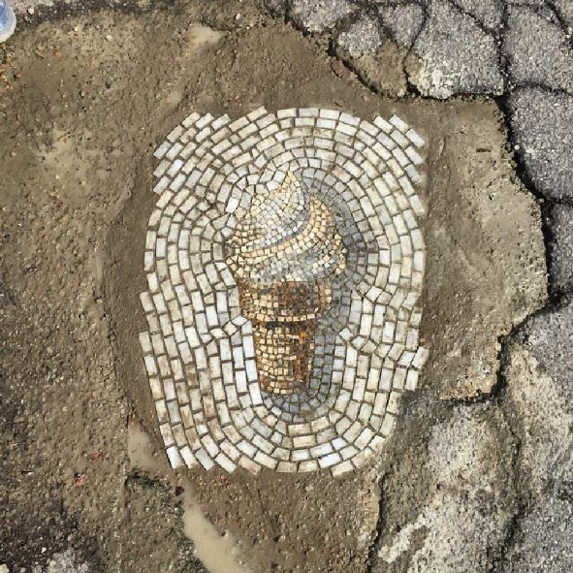
Je compose pour vous avec ma douce et fidèle amie

Slide 10
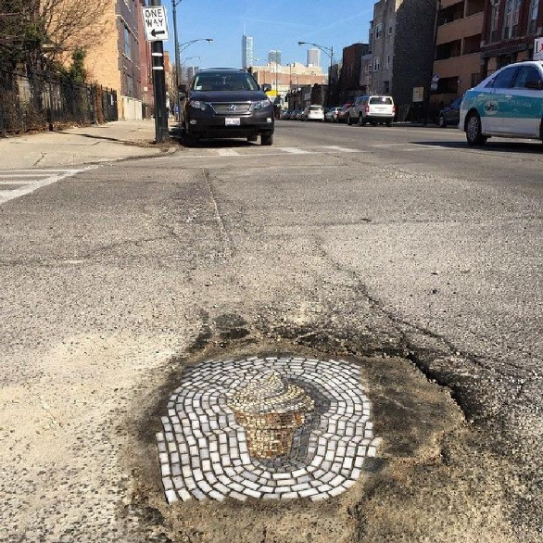
Je compose pour vous avec ma douce et fidèle amie

Slide 11
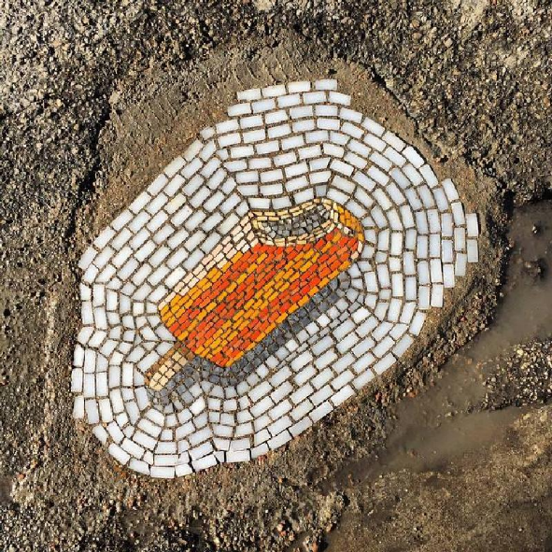
Je compose pour vous avec ma douce et fidèle amie

Slide 12
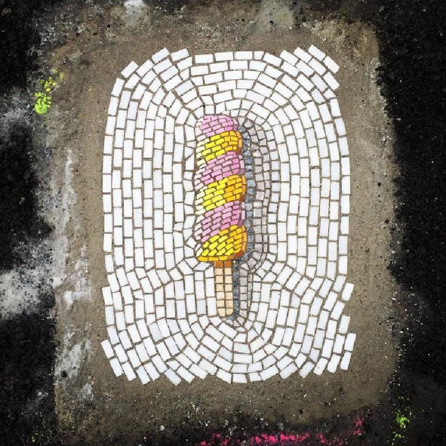
Je compose pour vous avec ma douce et fidèle amie

Slide 13
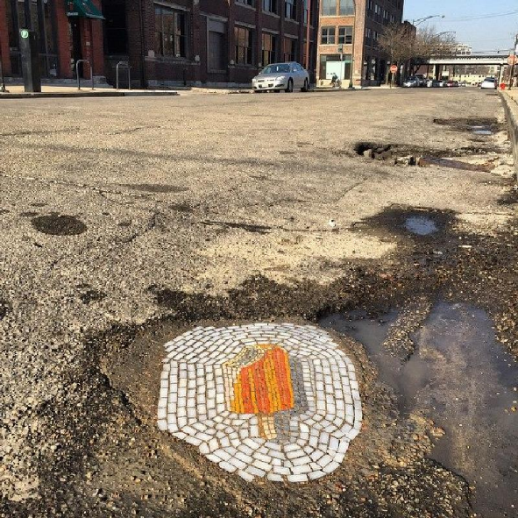
Je compose pour vous avec ma douce et fidèle amie

Slide 14
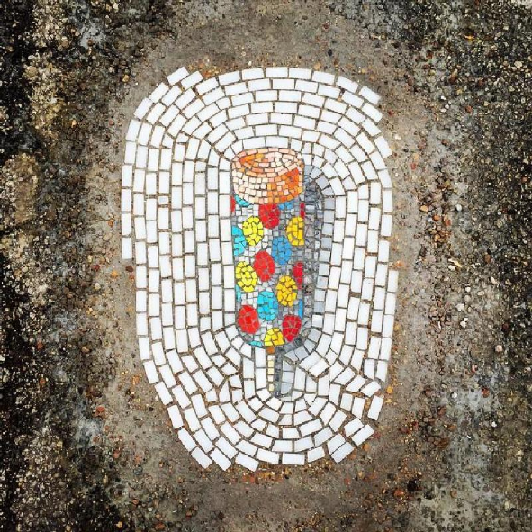
Je compose pour vous avec ma douce et fidèle amie

Slide 15
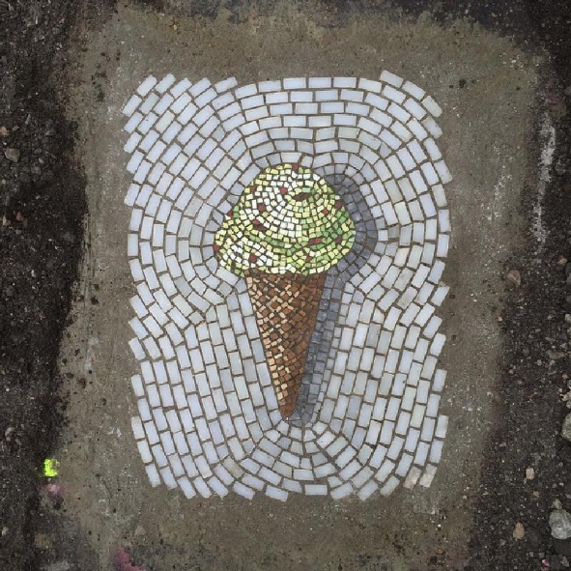
Je compose pour vous avec ma douce et fidèle amie

Slide 16
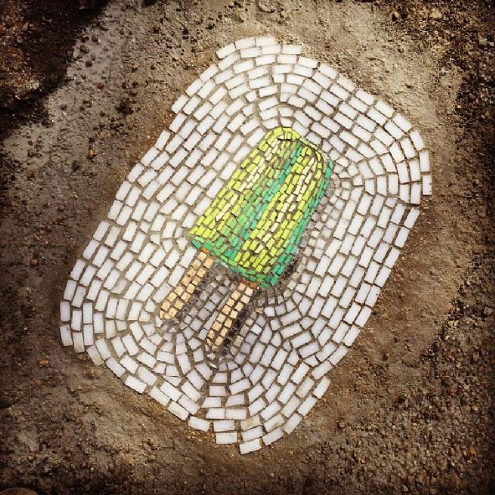
Je compose pour vous avec ma douce et fidèle amie

Slide 17
Je compose pour vous avec ma douce et fidèle amie
C’était
Un artiste rebouche les nids-de-poule …par Lande

